Slide 1
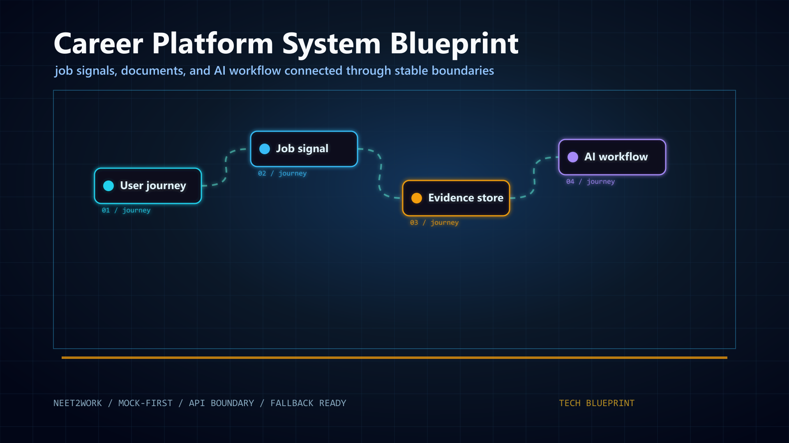
Neet2Work 기술 설계도
채용공고, 문서함, AI 초안 작성을 연결하는 Mock-first 아키텍처
Product Design + Creative Production + presentation-skill / 2026-06-09

Slide 2
이번 재제작에서 달라진 점
제품 소개 재사용이 아니라 시스템 설계도 중심으로 재구성
발표 관점
개발자 청중을 우선한다
기능 홍보보다 경계, 데이터 흐름, fallback 동작을 설명한다
디자인 관점
어두운 그리드, 기술 지도, 번호형 callout을 사용한다
화면 캡처와 다이어그램은 증거 자산으로 사용한다
재사용 규칙
기존 PNG 화면 캡처와 다이어그램 이미지만 재사용한다
문장, 순서, 디자인 브리프는 새로 작성했다
Sources: Product Design 브리프; Creative Production 스타일 방향

Slide 3
왜 이 시스템이 필요한가
취업 준비의 마찰을 아키텍처 요구사항으로 바꾸기

Slide 4
제품 문제는 곧 시스템 문제가 된다
Neet2Work는 사용자 의도, 근거 자료, 생성 흐름을 연결하면서도 데모를 깨지 않게 유지해야 한다
01
02
공고 신호
근거 자료
사용자는 채용공고와 요구사항을 해석해야 한다.
프로필, 이력서, 참고 문서는 재사용 가능한 입력이 되어야 한다.
03
04
초안 작성
안정성
AI 결과에는 계획, 근거 매핑, 수정 흐름이 필요하다.
최종 데모는 실시간 DB, AI, 스토리지에 의존하면 안 된다.
Sources: README.md

Slide 5
Mock-first가 핵심 아키텍처 결정이다
런타임은 외부 시스템이 없어도 자연스럽게 동작하도록 설계했다
1
UI 접근 가능
화면은 데모 데이터와 로컬 자산으로 동작한다.
2
API 안정화
프론트엔드는 backend DTO만 사용한다.
3
Router가 소유
AI는 Codex, Gemini, local, fallback 후보로 교체 가능하다.
4
나중에 연결
DB, R2, 수집 경로는 같은 경계를 확장한다.
Sources: docs/ARCHITECTURE.md

Slide 6
데모에서 도출한 아키텍처 요구사항
제품 흐름은 명확한 구현 제약으로 이어진다
요구사항 | 아키텍처 대응 | 의미
발표 시 외부 의존성 제거 | local JSON / in-memory / fallback demo | 데모 경로가 안정적으로 유지된다
AI 결과는 추적 가능해야 한다 | workflow metadata와 fallback flag | 실제 결과와 fallback 결과를 설명할 수 있다
문서는 재사용 가능한 근거다 | document/profile/application set lifecycle | AI workflow가 구조화된 맥락을 가진다
채용공고 수집은 나중에 확장된다 | collector artifact 이후 import 경계 | crawler 위험이 runtime UI 밖에 머문다
Sources: README.md

Slide 7
하나의 운영 원칙
외부 시스템이 없어도 제품은 상태를 설명하고 데모를 이어가야 한다
Fallback은 임시 우회가 아니라 발표 안정성을 위한 명시적 기능이다.
사용자 경로는 유지하고, 의존성 상태는 health와 metadata로 드러낸다.
provider 실패는 숨기지 않고 fallback reason으로 설명한다.
FOCUS
Mock-first 계약
상태 설명 가능
동일한 사용자 흐름 유지
Sources: docs/ARCHITECTURE.md

Slide 8
하나의 경로로 보는 시스템 약속
사용자 동작은 구현 세부를 노출하지 않고 경계를 통과한다
1
공고 신호
공개 채용공고 맥락을 선택한다.
2
근거 자료
지원자 프로필과 문서를 연결한다.
3
AI router
provider routing을 통해 계획과 초안을 만든다.
4
문서 상태
결과를 document lifecycle로 저장한다.
실제 provider든 fallback이든 같은 경로로 설명할 수 있다.
Sources: README.md; docs/AI_WORKFLOW.md

Slide 9
제품 화면을 경계로 읽기
화면은 기능 스크린샷이 아니라 계약의 증거로 사용한다

Slide 10
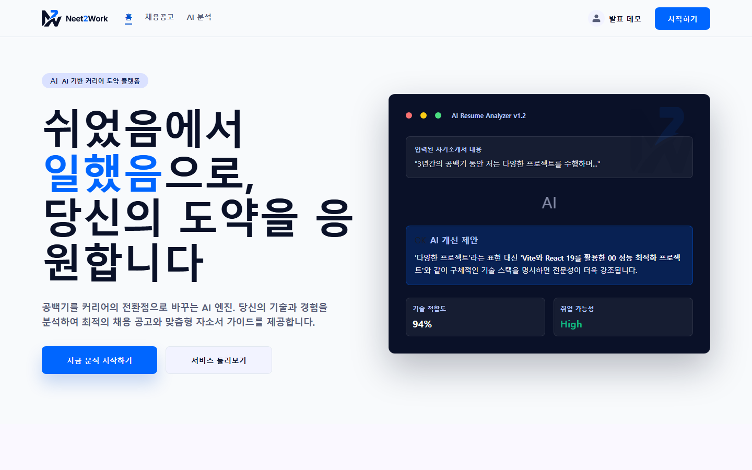
홈 화면: 진입점과 제품 프레이밍
첫 번째 경계는 기대값 설정이다
이 화면이 증명하는 것
앱은 일관된 취업 준비 흐름을 제시한다
실시간 backend 의존성 없이도 데모를 시작할 수 있다
설계도 관점
홈은 jobs, documents, AI workflow로 사용자를 안내한다
runtime 계약 위에 놓인 navigation surface다
Sources: README.md

Slide 11
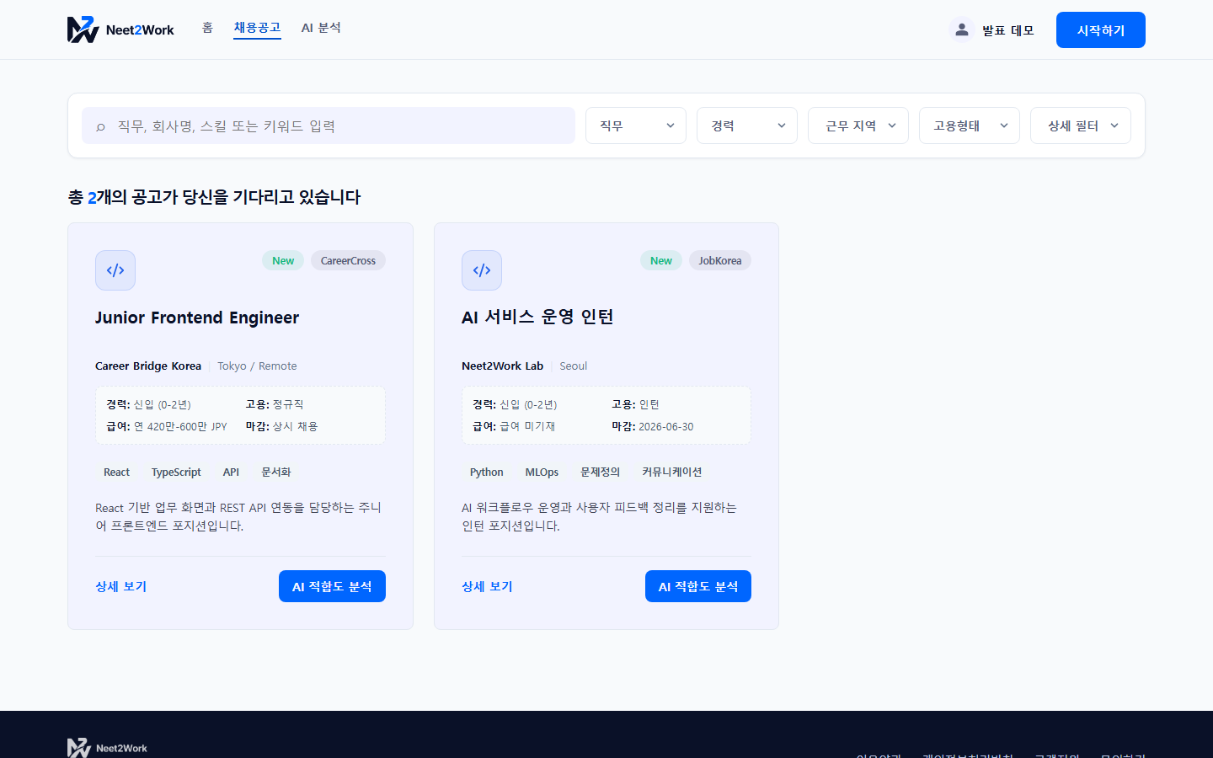
채용공고 화면: 공개 신호 경계
UI는 정규화된 공개 job DTO를 소비한다
화면 동작
검색, 필터, 상세 drawer, pagination, URL 상태
구현 경계
collector 내부 정보는 public API 응답 밖에 둔다
프론트엔드는 allowlist된 job field만 받는다
Sources: docs/API_CONTRACT.md

Slide 12
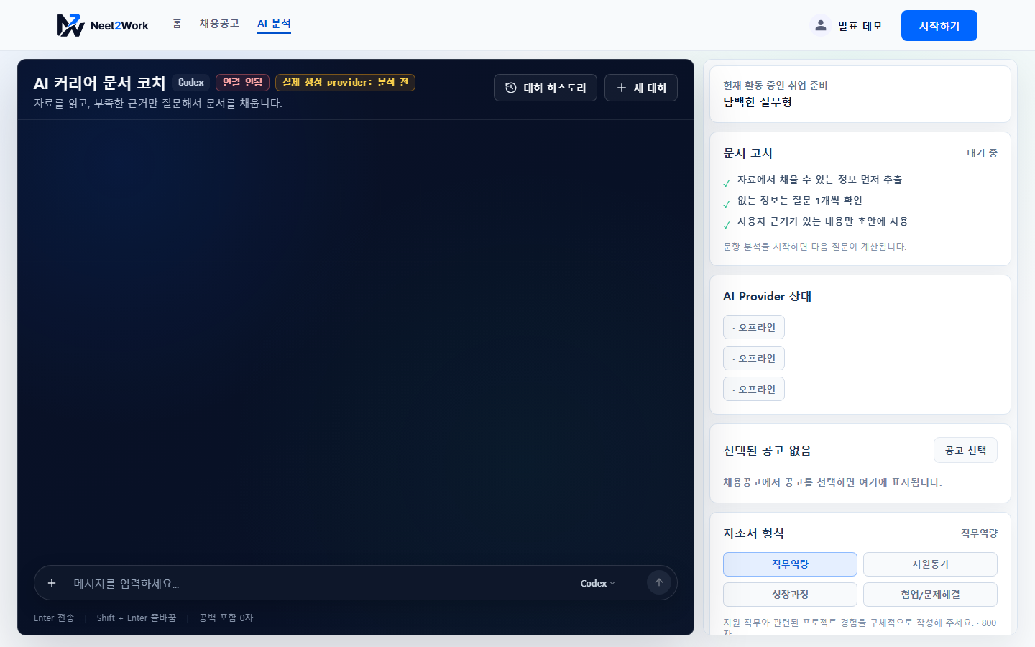
AI 분석 화면: 근거 입력 경계
composer는 공고 맥락과 지원자 맥락을 조립한다
화면 동작
회사, 직무, 문항, 톤, 참고 문서, 첨부 파일
시스템 책임
backend가 입력을 plan/draft/revise 요청으로 바꾼다
fallback metadata로 결과를 설명 가능하게 유지한다
Sources: README.md; docs/AI_WORKFLOW.md

Slide 13
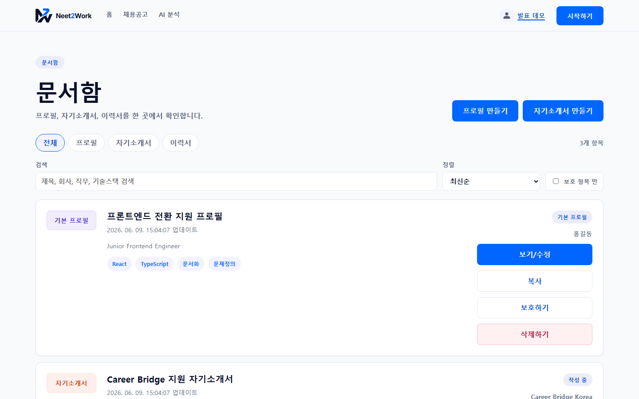
문서함 화면: lifecycle 경계
문서함은 커리어 데이터 workspace다
화면 동작
프로필, 이력서, 자기소개서, 지원 세트
시스템 책임
복사, 보호, 수정, 삭제 lifecycle
AI 초안 작성을 위한 재사용 근거
Sources: README.md

Slide 14
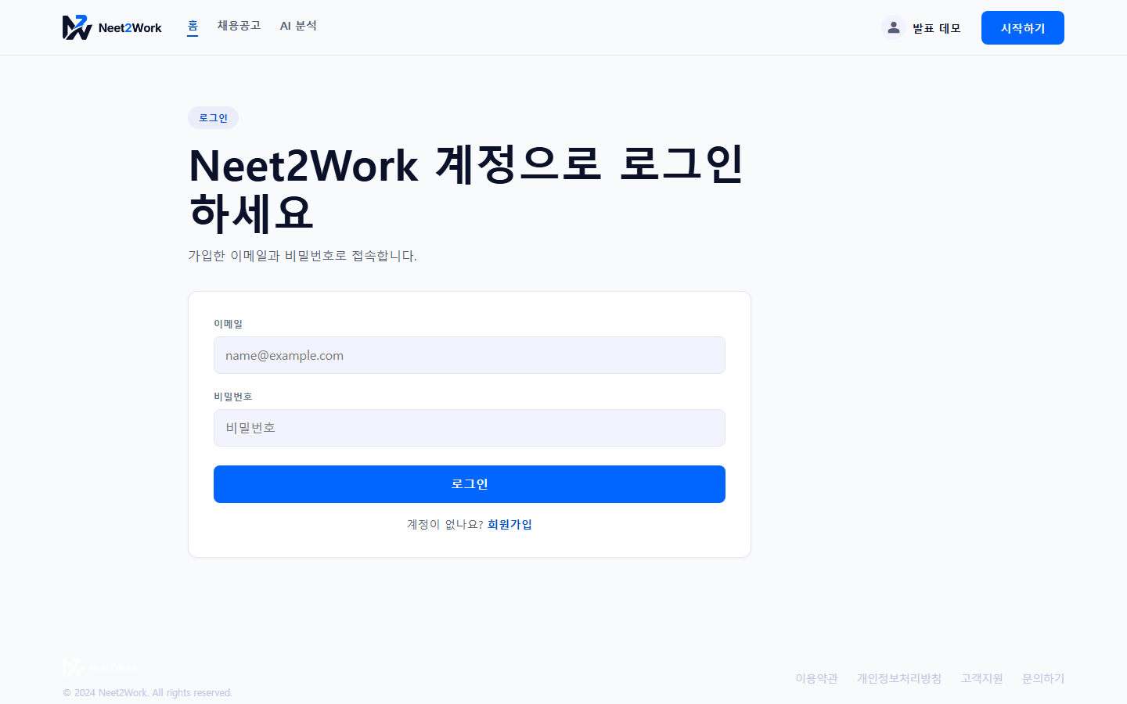
로그인 화면: 보호 route 경계
인증은 커리어 workspace를 보호한다
화면 동작
로그인, 세션, 보호된 계정 접근
시스템 책임
JWT access token과 refresh token 경로
rate limit과 계정 보안 요약
Sources: README.md

Slide 15
화면-경계 매핑
각 화면은 backend 책임과 연결된다
01
02
채용공고
AI 분석
public DTO와 collection/import 경계
prompt planning과 provider routing 경계
03
04
문서함
인증
lifecycle, snapshot, 재사용 근거 경계
보호된 세션과 계정 경계
Sources: docs/API_CONTRACT.md

Slide 16
프론트엔드가 몰라도 되는 것
구현 세부가 API 뒤에 있기 때문에 UI는 안정적으로 유지된다
프론트에서 숨기는 것 | 소유 책임 | 노출 신호
Prisma query | backend storage/service | DTO field
provider credential 상태 | AI router | aiMeta와 fallback reason
collector raw HTML | import pipeline | 정규화된 job posting
파일 parsing 구현 | resume extract route | 추출 텍스트 preview
Sources: docs/ARCHITECTURE.md

Slide 17
아키텍처 설계도
runtime, workflow, dependency, ERD, service를 시스템 증거로 제시

Slide 18
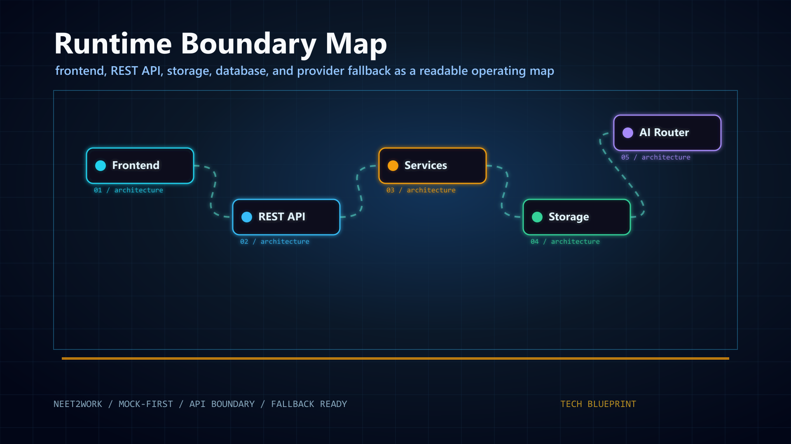
설계 섹션 비주얼 방향
기술 지도 챕터를 위한 Creative Production 콘셉트 자산
비주얼 언어
제품 브로슈어가 아니라 시스템 지도
반복 카드보다 callout과 grid rhythm
읽는 순서
runtime 경계
AI/data sequence
dependency와 ERD 증거
Sources: Creative Production 콘셉트 자산

Slide 19
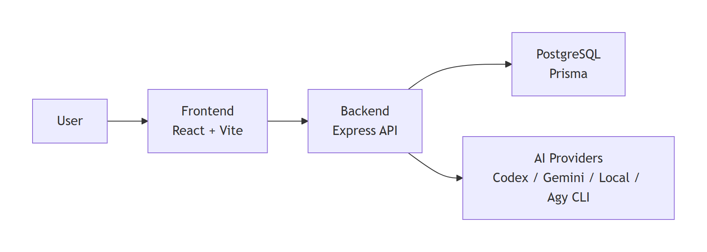
시스템 전체 구조
사용자, frontend, backend, optional integration의 상위 구조
A. 생성된 PNG 다이어그램
저장소 문서에서 렌더링했고 PowerPoint 호환을 위해 PNG로 삽입했다.
Neet2Work는 경계를 보존하는 시스템으로 이해하는 것이 가장 정확하다.
Sources: docs/generated/diagrams/system-overview.svg

Slide 20
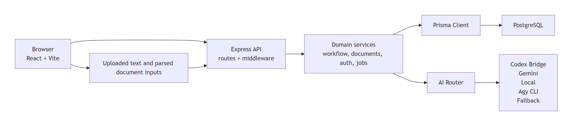
Runtime 아키텍처
fallback 결정이 위치하는 곳
A. runtime map
Frontend, Express API, service, storage, Prisma, provider 경계.
runtime은 fallback 동작을 UI에 흩뿌리지 않고 backend service 내부에 둔다.
Sources: docs/generated/diagrams/architecture-runtime.svg; docs/ARCHITECTURE.md

Slide 21
Runtime 경계 계약
내부 구현을 바꿔도 사용자 흐름은 다시 쓰지 않는다
계층 | 책임 | 노출 금지
Frontend | route state, 사용자 상호작용, API 호출 | Prisma, provider credential, raw crawler data
Routes | HTTP validation과 response shape | business branching
Services | domain logic과 fallback decision | transport detail
Storage/database | persistence와 lifecycle | UI state assumption
Sources: docs/ARCHITECTURE.md

Slide 22
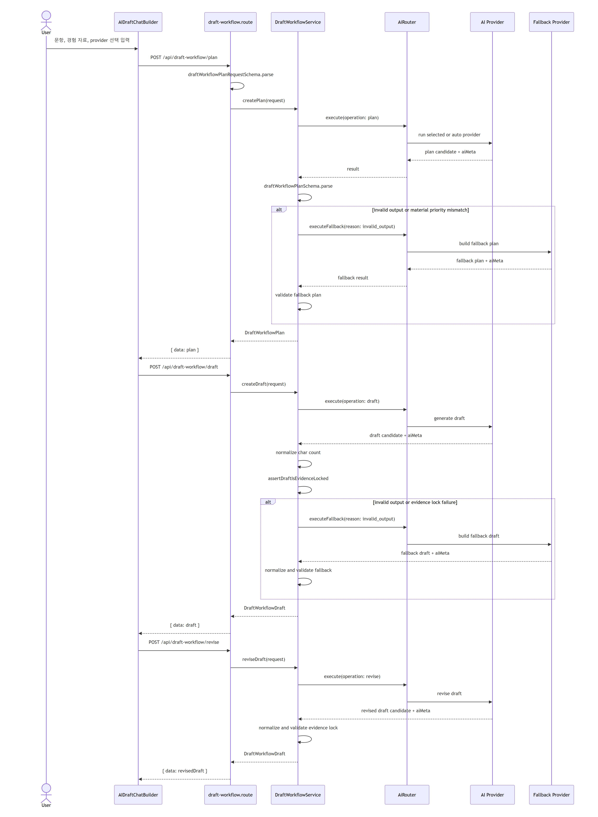
AI 초안 workflow sequence
plan, draft, revise는 backend가 조율하는 sequence다
A. AI sequence
AI workflow 요청 경로와 provider 응답 처리.
backend가 metadata, fallback flag, evidence map, revision continuity를 제어한다.
Sources: docs/generated/diagrams/ai-draft-workflow-sequence.svg

Slide 23
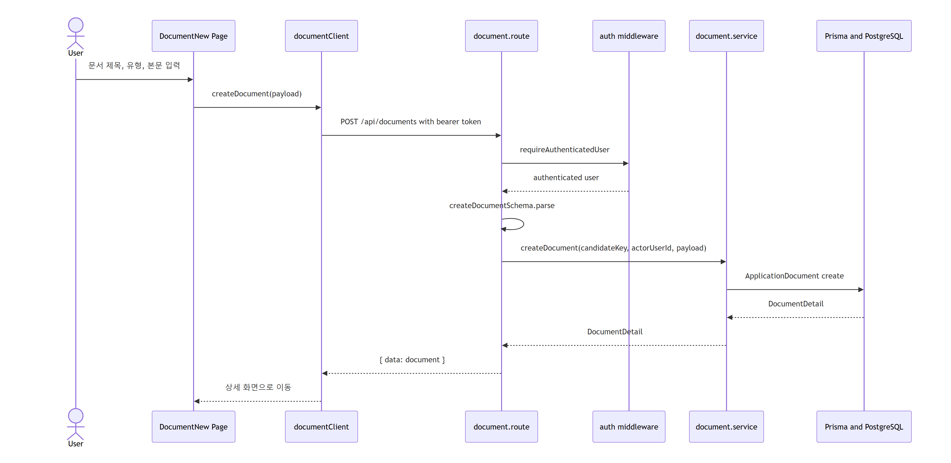
문서 생성 sequence
문서 생성은 나중 재사용을 위해 profile/job context를 보존한다
A. document sequence
UI, API, service, storage를 통과하는 문서 생성 흐름.
문서는 candidate profile, job context, lifecycle state와 연결된다.
Sources: docs/generated/diagrams/sequence-document-create.svg

Slide 24
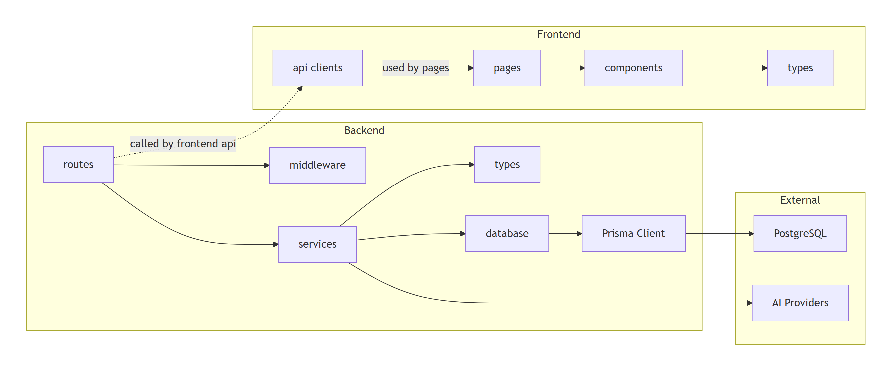
Dependency overview
전체 repo 그래프보다 summary graph가 더 읽기 쉽다
A. Dependency overview
저장소에서 생성한 dependency overview PNG.
dependency graph는 읽을 수 있는 규모로 아키텍처 분리를 보여준다.
Sources: docs/generated/dependencies/overview.svg

Slide 25
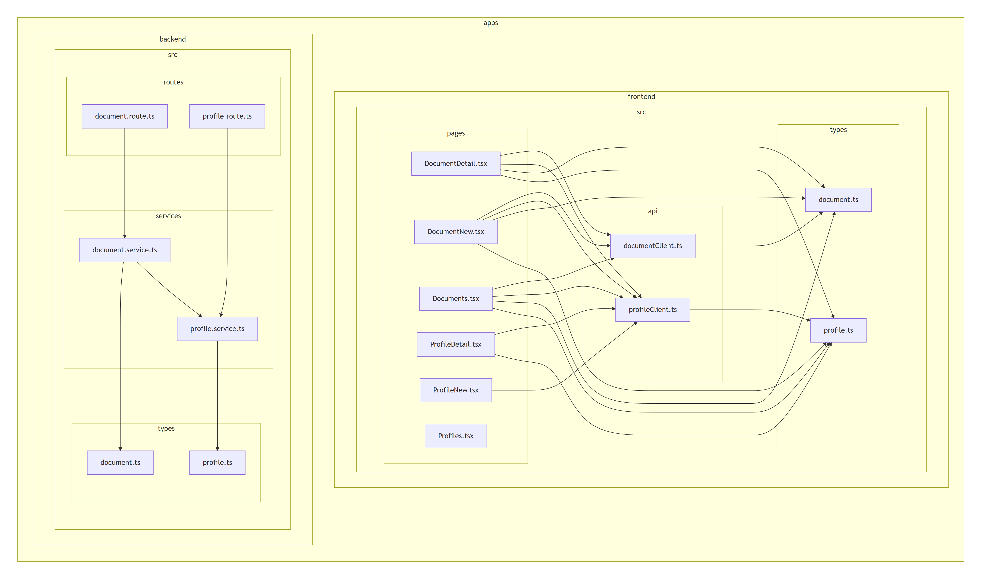
Documents/profile dependency
핵심 제품 화면은 page, API client, type 경계를 함께 지난다
A. documents/profile graph
document와 profile flow의 dependency slice.
document lifecycle 변경은 frontend와 backend 계약이 함께 움직여야 한다.
Sources: docs/generated/dependencies/documents-profile.svg

Slide 26
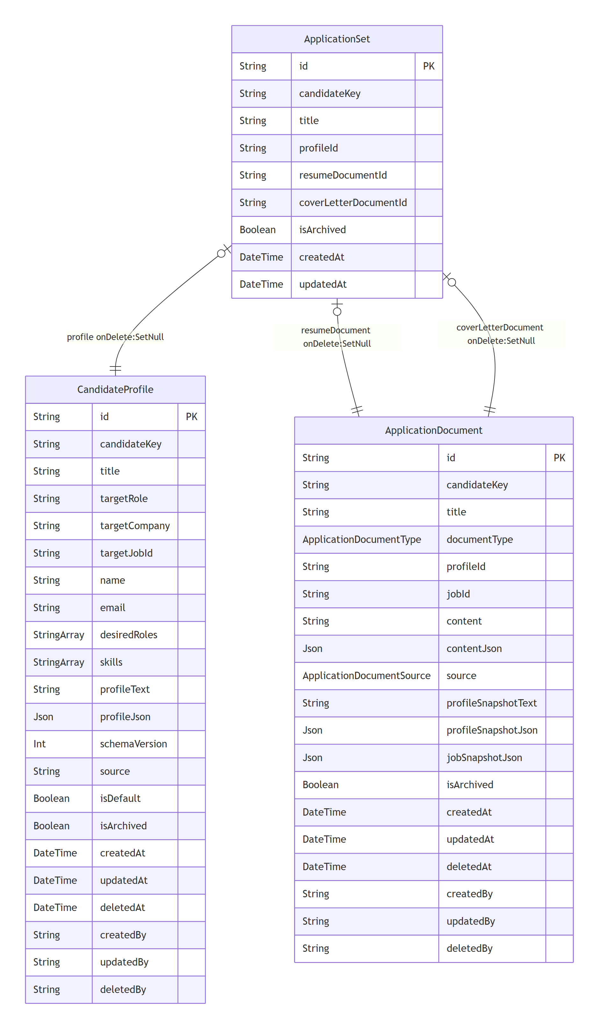
ERD: document workspace
커리어 문서는 본문뿐 아니라 lifecycle과 context를 가진다
A. documents ERD
candidate profile, application document, set 관계.
데이터 모델은 재사용 가능한 커리어 근거와 통제된 문서 상태 전이를 지원한다.
Sources: docs/generated/database/erd-documents.svg

Slide 27
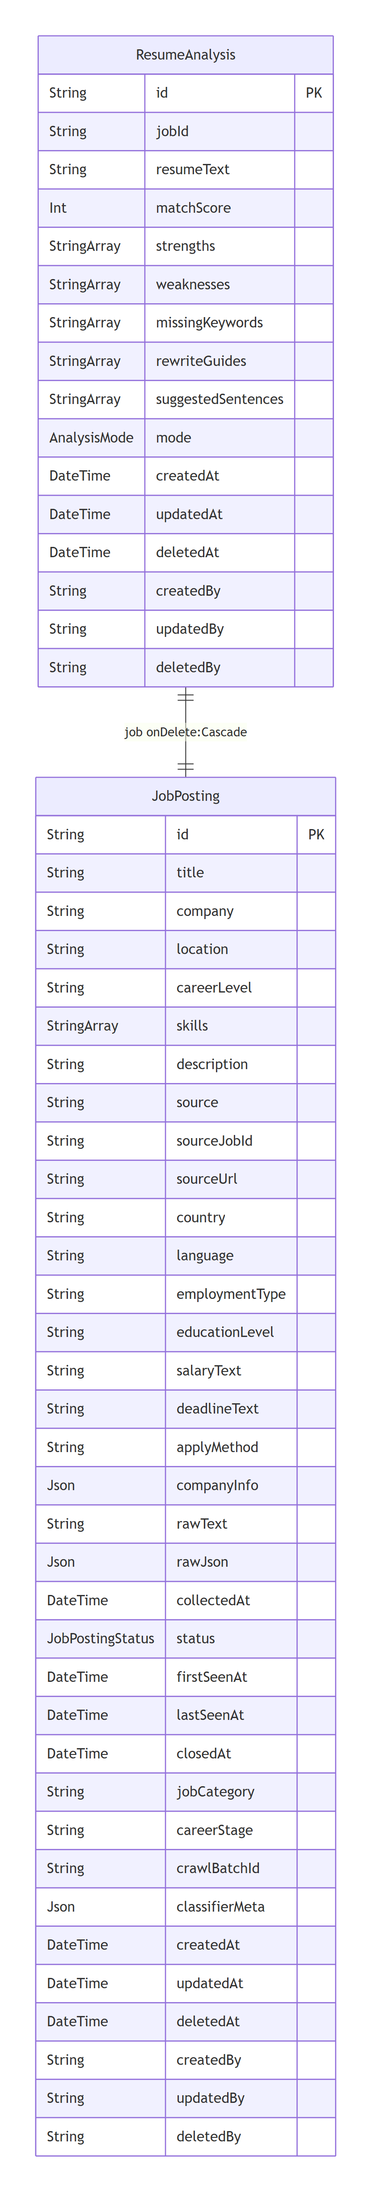
ERD: job postings
공개 채용 데이터는 제품 데이터가 되기 전에 정규화된다
A. jobs ERD
job posting과 analysis 관련 model 영역.
collection과 import는 crawler 내부를 public API에 노출하지 않고 확장될 수 있다.
Sources: docs/generated/database/erd-jobs.svg

Slide 28
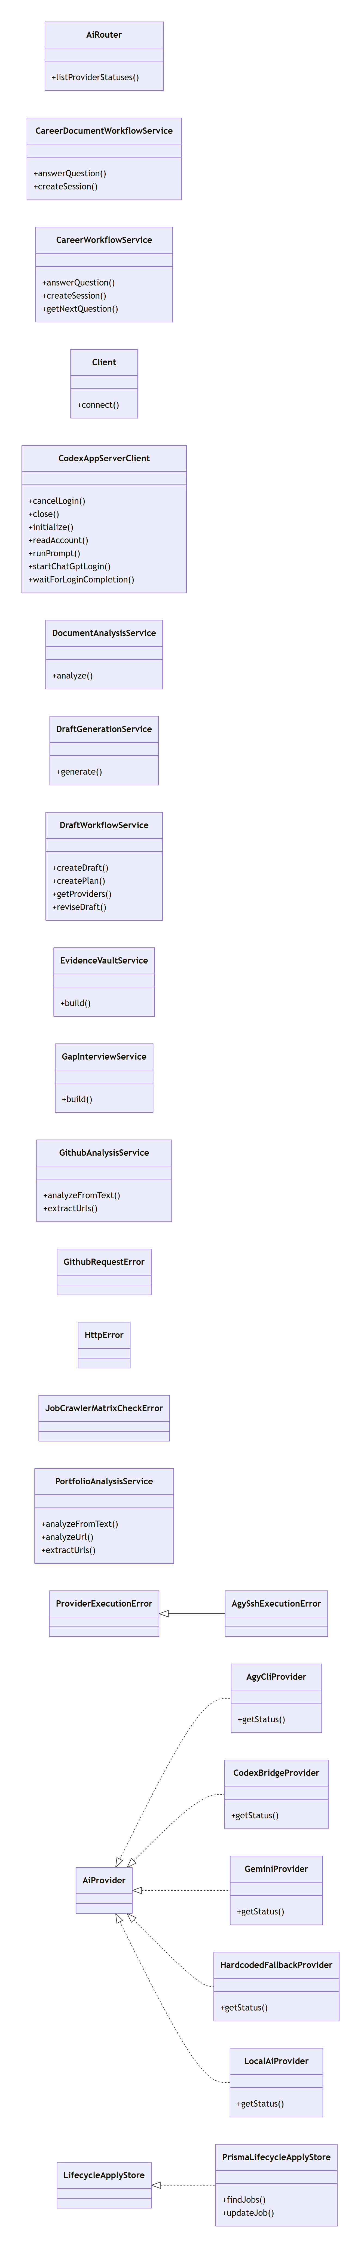
Service class overview
service 경계는 구현의 중심축이다
A. service classes
exported TypeScript class에서 생성한 class overview.
service layer는 route contract, provider routing, storage decision, fallback behavior를 조율한다.
Sources: docs/generated/classes/class-services.svg

Slide 29
아키텍처 읽기 가이드
다이어그램 챕터는 네 가지 구현 주장을 뒷받침한다
01
02
계약 우선
도메인 중심
route가 요청을 검증하고 응답 형태를 만든다.
service가 제품 결정을 소유한다.
03
04
Storage optional
Provider replaceable
DB는 설정 가능하지만 필수 의존성이 아니다.
AI integration은 router 뒤의 후보군이다.
Sources: docs/ARCHITECTURE.md

Slide 30
구현 증거
설계도가 코드와 검증에 드러나는 방식

Slide 31
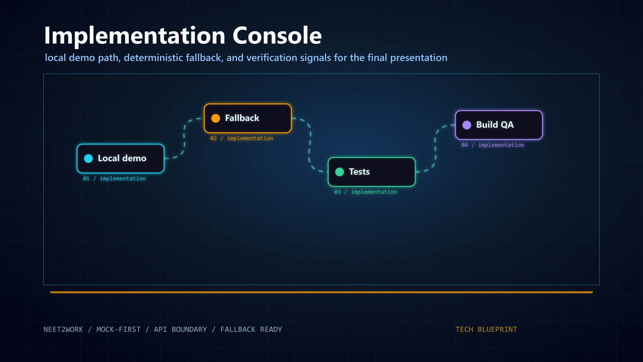
구현 섹션 비주얼 방향
build evidence 챕터를 위한 Creative Production 콘셉트 자산
이 챕터가 증명하는 것
아키텍처가 코드 경계로 존재한다
fallback이 의도된 설계이기 때문에 데모가 안정적이다
증거 유형
폴더 구조
API 책임 분리
AI provider 경로
QA signal
Sources: Creative Production 콘셉트 자산

Slide 32
Monorepo 구현 지도
코드베이스는 frontend/backend 책임 분리를 반영한다
영역 | 경로 | 역할
Frontend | apps/frontend/src/pages | URL 단위 화면과 사용자 흐름
API client | apps/frontend/src/api | backend REST 호출만 담당
Backend routes | apps/backend/src/routes | HTTP validation과 response shape
Backend services | apps/backend/src/services | domain logic, fallback, provider routing
Prisma models | apps/backend/prisma/models | split schema source of truth
Sources: README.md

Slide 33
Frontend 요청 경로
UI state는 데이터 결정보다 먼저 하나의 명시적 경계를 지난다
1
Page state
화면이 interaction과 URL state를 소유한다.
2
API client
typed REST call이 frontend를 떠난다.
3
Route
Express가 request와 response shape를 검증한다.
4
Service
domain logic이 storage 또는 provider path를 선택한다.
frontend는 DB, local JSON, memory fallback, AI fallback을 직접 선택하지 않는다.
Sources: docs/ARCHITECTURE.md

Slide 34
AI provider routing 구현
router 덕분에 제품 화면을 바꾸지 않고 실제 AI를 optional로 유지한다
Provider 후보 | 사용 조건 | Fallback 동작
Codex Bridge | app-server/OAuth 경로 사용 가능 | 다음 configured candidate 또는 fallback 시도
Gemini | API key/model 설정됨 | 수동 provider 실패 시 demo fallback
Local AI | Ollama/OpenAI-compatible endpoint 존재 | endpoint unavailable 시 fallback
Hardcoded fallback | 성공한 provider 없음 | 발표 안전 deterministic output
Sources: README.md; docs/AI_WORKFLOW.md

Slide 35
문서 parsing 구현
업로드 파일은 AI workflow의 텍스트 근거가 된다
형식 | Parser 경로 | 발표 계약
TXT/MD | UTF-8 text | 경험 또는 요구사항 입력으로 직접 사용
DOCX | mammoth raw text | 구조화된 문서 텍스트 추출
PDF | pdf-parse text layer | 이미지 기반 scan은 제외
이미지/legacy DOC | 지원하지 않음 | 업로드 전 변환 필요
Sources: README.md

Slide 36
채용공고 수집 경로는 runtime UI 밖에 둔다
collector 작업을 분리해 product route를 안정적으로 유지한다
1
Public HTML 조사
근거가 있는 source를 식별한다.
2
Collector artifact
DB row가 아니라 normalized JSON을 만든다.
3
Import validation
TypeScript가 contract를 검증한다.
4
승인된 DB write
허용된 경우 Prisma import가 변경을 적용한다.
Sources: README.md

Slide 37
Fallback mode는 관찰 가능하다
시스템은 degraded operation을 숨기지 않고 설명한다
01
02
DB 없음
AI key 없음
local JSON 또는 in-memory sample data를 사용한다.
deterministic mock/fallback analysis를 사용한다.
03
04
storage 없음
live site 없음
demo용 local/no-op path를 유지한다.
runtime을 깨지 않고 artifact와 evidence를 보존한다.
Sources: docs/ARCHITECTURE.md

Slide 38
검증 증거
deck build도 같은 evidence posture를 따른다
확인 항목 | 기대 결과 | 의미
PPTX build | 35-45장, build/neet2work.pptx | 새 workspace에 산출물이 존재한다
Media inspection | PNG/concept asset 포함, 직접 SVG media 없음 | PowerPoint 텍스트 렌더링 안정성 유지
Render-free QA | overflow 0, overlap 0, template token 0 | 슬라이드 구조가 안전하다
Visual render | soffice 사용 가능 시 실행 | 렌더링 외형 확인
Sources: presentation-skill QA policy

Slide 39
데모 안정성과 확장
기술적 결과는 실제 연동으로 가는 통제된 경로다
현재는 전체 사용자 여정을 안정적으로 시연한다.
Supabase/PostgreSQL, AI provider, collector 운영, object storage는 기존 경계에 연결한다.
사용자 경로를 다시 쓰지 않고 실제 서비스를 교체 가능하게 둔다.
FOCUS
지금은 안정적
나중에는 연결 가능
경계는 유지
Sources: README.md

Slide 40
확장 지도
다음 integration은 기존 경계에 연결된다
향후 integration | 연결 지점 | 위험 제어
Supabase/PostgreSQL | Prisma model과 storage layer | migration과 승인 기반 write
AI providers | AI router candidate list | fallback metadata와 provider health
RPA/collector ops | JSON artifact와 import script | public DTO에 raw crawler data 없음
Cloudflare R2 | storage boundary | local fallback 유지
Sources: README.md

Slide 41
시스템 설계도로 보는 Neet2Work
데모 안정성과 실제 연동 교체 가능성을 함께 지키는 커리어 준비 제품.
제품 화면: 채용공고, AI 분석, 문서함, 인증
아키텍처: REST 경계, service, storage, provider router
증거: 생성 다이어그램, ERD, 화면 캡처, QA artifact
다음 단계: 사용자 경로를 다시 쓰지 않고 실제 서비스를 연결
Neet2Work / Tech Blueprint 재제작 / 2026-06-09

